Slide 1
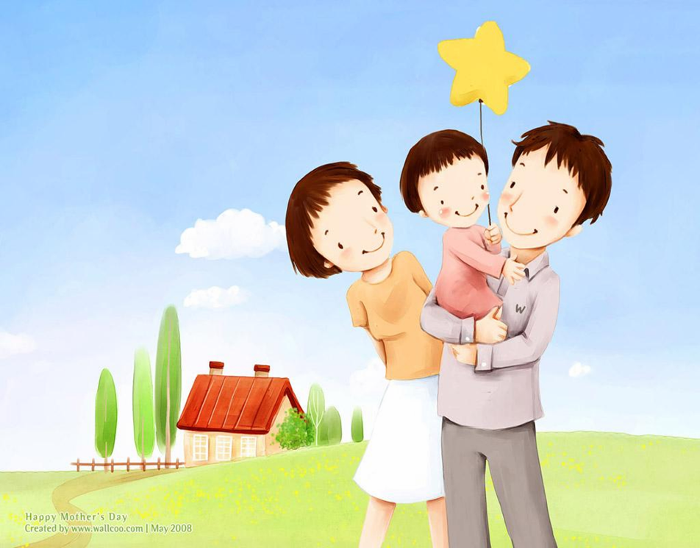
Организация детского праздника. (занятие № 3)

Slide 2
Семья – это счастье, любовь и удача, Семья – это летом поездки на дачу. Семья – это праздник, семейные даты, Подарки, покупки, приятные траты. Рождение детей, первый шаг, первый лепет, Мечты о хорошем, волнение и трепет. Семья – это труд, друг о друге забота, Семья – это много домашней работы. Семья – это важно! Семья – это сложно! Но счастливо жить одному невозможно! Всегда будьте вместе, любовь берегите, Обиды и ссоры подальше гоните, Хочу, чтоб про Вас говорили друзья: Какая хорошая Ваша семья!

Slide 3
ПРЯНИЧНЫЕ ПРИЗЫ - МЕДАЛЬКИ.

Slide 4
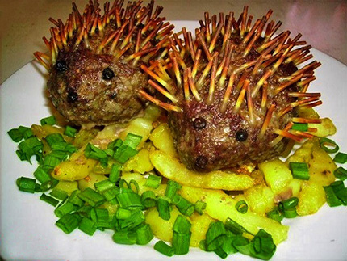
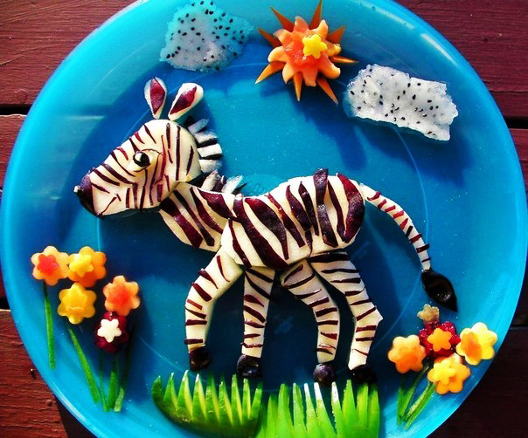
Конкурс «Наши меньшие братья». Каждое насекомое, каждое животное имеет свой девиз. Предложите гостям угадать, какой у кого:
1. «Повторенье – мать ученья!» (Попугай)
2. «Держи карман шире!» (Кенгуру)
3. «Слезами горю не поможешь!» (Крокодил)
4. «Один в поле не воин!» (Саранча)
5. «Идти нога в ногу!» (Гусеница).

Slide 5
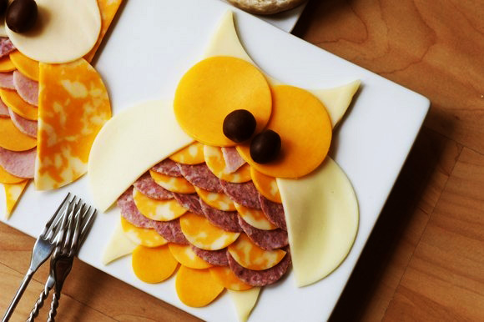
Конкурс «Оживи картину»
Командам в конвертах даются названия картин, которые надо оживить немой пантомимой так, чтобы узнали зрители.
• «Бурлаки на Волге»;
• «Охотники на привале»;
• «Опять двойка»;
• «Три богатыря».

Slide 6
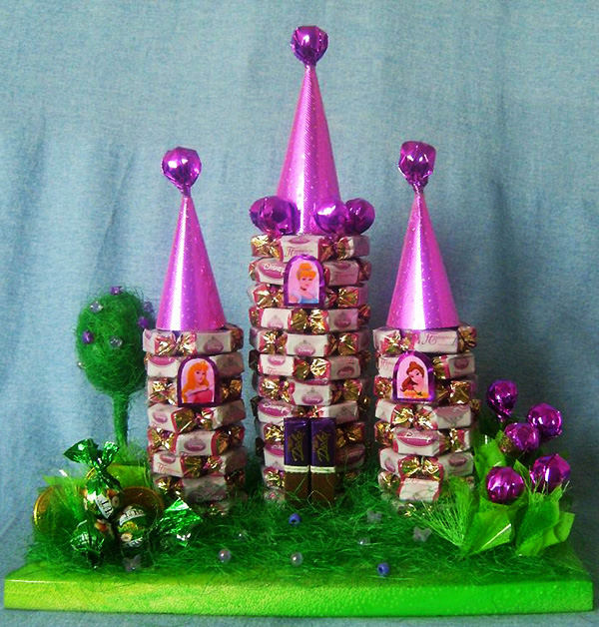
Конкурс «Исполни песню»
Игроки исполняют песню буквами алфавита или звуками «ни бе ни мэ...». Варианты песен:
• «Ой цветет калина в поле у ручья...»;
• «Катюша».

Slide 7
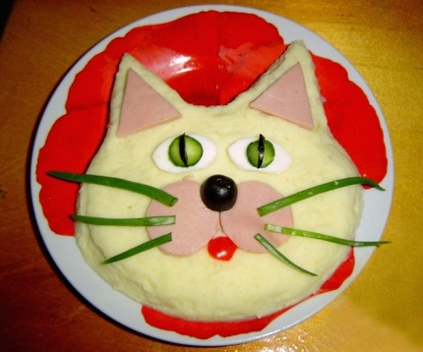
Игра «Сложи портрет»
Участники вечеринки садятся за стол. Хозяйка заранее готовится к этой игре. Из старых журналов она вырезает красивые картинки – портреты мужчин и женщин, затем разрезает их на две части. Все части перемешивает и раскладывает на столе. Она выбирает одну половинку картинки и кладет ее на середину стола. Задание: кто быстрее всех найдет вторую половинку этой картинки, тот получает печенье. У кого к концу игры окажется больше всего печенья, тому вручается главный приз.

Slide 8
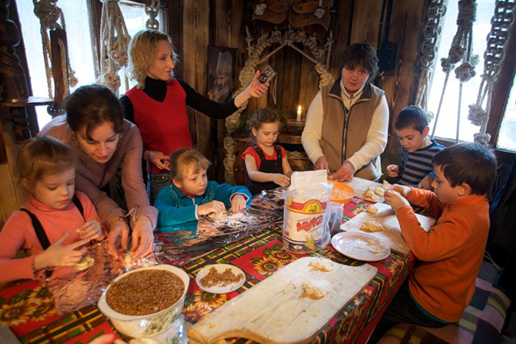
Творческий конкурс
Теперь надо посоревноваться в творческих способностях. Участники делятся на две команды. Одна команда выходит из комнаты и загадывает, на кого из второй команды они нарисуют на ватмане дружеский шарж. Вторая команда сидит, смотрит, отгадывает и смеется. Игроки первой команды завязывают глаза, берут в руки фломастеры, хозяйка их подводит к ватману. Они начинают помогать друг другу дорисовывать шарж – юмористический портрет их друга из второй команды. Вторая команда должна отгадать задуманного героя, потом они меняются местами. Картины с шаржами и автографами дарятся героям.

Slide 9
Игра «Голос тихий, таинственный»
Все снова садятся за стол. С помощью жеребьевки выбирается игрок, он садится подальше от стола спиной ко всем. По часовой стрелке, по очереди каждый произносит слово «хэллоуин». Водящий должен отгадать, кто это сказал. За каждый угаданный голос он получает очко. Игра продолжается, пока все не побудут в роли водящего.
Затем сравнивается количество очков, победившему присваивается звание «Лучшего друга», вручается главный приз – тыква с люстры!

Slide 10
Игра «Боулинг по-русски»
По периметру стола поставлены призы: свистульки, пряники, конфеты, солдатики, матрешки, куколки, киндер-сюрпризы. Задача играющих – своим яйцом выбить ту вещь, которая понравилась. Катать надо по очереди. Каждый играющий получает тот приз, который он выбил со стола своим яйцом. Игра продолжается до тех пор, пока не будут выбиты все призы.
Ведущая. На Пасху существовал обычай загадывать желания, стоя в церкви на заутрене – утренней службе. Девушки, конечно же, просили о женихах. А еще на Пасху играли в прятки. Кто-нибудь из взрослых ранехонько выйдет, бывало, в сад с большой сумкой подарков, а вернется с пустыми руками... Куда же все подевалось? Тут-то и настает черед юных кладоискателей. Праздничным воскресным утром, едва открыв глаза, они уже бежали в сад. Спешно делились на команды и вперед! Кто больше найдет подарков? Кто ловчее? Ваши родители тоже приготовили вам сюрпризы. В комнате спрятаны подарки. Командам дается 3 минуты на их поиски. Кто найдет больше спрятанных подарков? Начали!
(В качестве подарков можно использовать шоколадки, конфеты и другие сладости, ручки, фломастеры и другие приятные мелочи.)

Slide 11
Игра «Острова»
Следующая игра начинается с того, что хозяин раскладывает на полу желтые острова. Острова сделаны из больших листов ватмана, покрашенных в желтый цвет. Главное, чтобы размер острова был ровно в две ступни, не больше! И количество островов (например, 2) было в два раза меньше количества участников (например, 4). Включается музыка, все игроки должны «плавать» в «море любви», не заходя на острова. Музыка резко выключается хозяйкой, гости мгновенно должны выпрыгивать «на сушу», иначе «море их поглотит». Получится так, что на одном острове окажется по два игрока. Так как островки вырезаны меньше по размеру, чем на них поместилось бы четыре ступни, двое людей стоят почти вплотную друг к другу. Причем оба они стоят на одной ноге, держась друг за друга. Тот, кто не сможет удержаться на острове и упадет в «море», будет им поглощен (выбывает из игры) – забирает с собой остров. Игра продолжается. Островов стало на один меньше, значит, снова кто-то не удержится и упадет в «море». Оставшемуся одному игроку на одном острове вручается приз – подарок желтого цвета.

Slide 12
Игра «Все на букву “Х”»
Исходя из названия праздника – Хэллоуин, надо загадать букву «Х» как основную в следующей игре. Хозяин сидит за столом и неожиданно задает одному из гостей вопрос: «Кто?» Участник отвечает обязательно с буквы «Х». Например, хомяк. Следующий вопрос к другому игроку: «Какой?» Ответ: «Худой». Вопрос: «Что делает?» Ответ: «Хочет». И т. д. и т. п. Эта очень смешная игра развивает быструю реакцию.

Slide 13
Создавайте свои семейные праздники и традиции!

